Slide 1
Сказ м’ясоїдних
НАЦІОНАЛЬНИЙ УНІВЕРСИТЕТ БІОРЕСУРСІВ І ПРИРОДОКОРИСТУВАННЯ УКРАЇНИ
Кафедра епізоотології, мікробіології і вірусології
навчальна дисципліна “Превентивні ветеринарні технології заразних хвороб собак і котів”
к. вет. наук, доцент Сорокіна Наталія Григорівна
Київ, 2020
Notes:
нарної

Slide 2
Зміст
Означення хвороби.
Історична довідка.
Характеристика збудника хвороби.
Епізоотологія хвороби.
Патогенез.
Клінічні ознаки та перебіг.
Патологоанатомічні зміни.
Діагноз та лабораторна діагностика
Диференціальна діагностика
Лікування, імунітет.
Профілактика і заходи боротьби

Slide 3
Означення хвороби
Сказ (rabies) – гостра інфекційна хвороба всіх теплокровних, що належить до групи вірусних зоонозів і розвивається внаслідок укусу або ослинення хворою твариною, характеризується енцефаломієлітом, що призводить до паралічів і смерті, надзвичайно високою агресивністю, проявами різкого збудження рухових центрів, судоми м'язів глотки і дихальних м'язів з наступним їх паралічем і слинотечею.
Сприйнятливі домашні та дикі тварини всіх видів, а також людина.

Slide 4
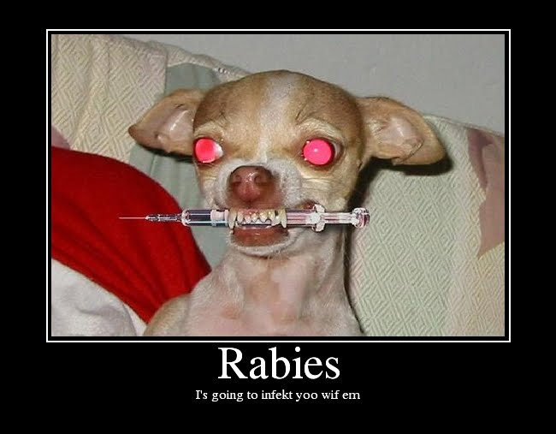
Сказ
Я збираюся заразити вас з ними

Slide 5
Сказ є зоонозом номер один у світі.
Відповідно оцінки ВООЗ, він входить в п’ятірку найбільш небезпечних хвороб, спільних для людини і тварин, що завдають значні соціально-економічні збитки.
Сприйнятливість до сказу широкого і різноманітного кола тварин, включення в ланцюг циркуляції вірусу не тільки сільськогосподарських, але і диких тварин, надзвичайно велика небезпека сказу для людини і відсутність засобів лікування при цій хворобі визначають її соціальне та економічне значення.

Slide 6
Історична довідка.
Сказ відомий зі стародавніх часів. Згадки про цю хворобу знайдені в кодексі законів давнього Вавілону (2300 років да нашої ери), у творах вчених і письменників Давньої Греції, Данього Риму.
У 5 столітті до нашаї ери про сказ повідомили Демокріт і Ксеноф. Пізніше хворобу описали Арістотель, Цельсій, Гален.
Ще в 16 столітті в Італії Джиромало Фракасторо відніс сказ до числа тих хвороб, які викликаються “живим початком” (“контагієм”).
У 1780 році Д. Самойлович в Росії виклав тверде ствердження про заразність цієї хвороби.
Беззаперечні докази інфекційної природи сказу були отримані лише у 19 столітті.

Slide 7
Історична довідка.
Цинке у Франції у 1804 році першим експерементально довів заразність слини собак, хворих на сказ.Його співвідчизник Галт’є (1879 – 1881 роки) штучно відтворив сказ у кроликів і намагався імунізувати овець шляхом внутрішньовенного введення слини хворих тварин. Результати досліджень, зроблених у цей період, створили основу для відкриття Л. Пастера та його учнів (1881 – 1889).
Л. Пастер довів тропізм збудника сказу до тканини мозку і домігся його ослаблення шляхом шляхом пасажукання від кролика до кролика при інтрацеребральному введенні мозкової суспензії. Отриманний вірус, який проявив патогенність лише при внутрішньомозковому зараженні, і який відрізнявся скороченим і постійним (6 – 7 днів) інкубаційним періодом для кроликів, був названий фіксованим (Virus fixе).
Після додаткової інактивації шляхом висушування на кристалах їдкого калію, Л. Пастер використовував спинний мозок інфікованого кролика для виготовлення антирабічної вакцини.
У 1885 році були зроблені перші змушені щеплення людям.

Slide 8
Історична довідка.
Серед учнів і послідовників Л. Пастера виняткову роль зіграли російські вчені І.І. Мечніков та Н.Ф. Гамалея.
З їхньої ініціативи у 1886 році в м. Одеса була створена перша в Росіі пастерівська станція.
У 1887 році В. Бабеш виявив у протоплазмі нейронів головного мозку хворих на сказ тварин особливі включення. У 1903 році А.Негрі надав їм діагностичного значення, так як ці тільця є конгламератами накопичення вірусної та внутрішньоклітинної матерії. Тому з 1950 року ці тільця називають тільця Бабеша – Негрі.
У тому ж 1903 році Ремлінгер і Реффет – Бей опублікували результати своїх досліджень про деякі властивості вірусу сказу, а саме про його фільтрацію через фільтр Бекерфельда. З того часу збудника сказу стали називати “фільтрованим вірусом”.
До революції 1917 р. у Росії велику роботу по вивченню сказу тварин провели Х.І. Гельман, С.С. Євсеєнко та інші.
У 1951 – 1952 роки був зроблений перехід до широкої імунізації собак з метою профілактики сказу.

Slide 9
Характеристика збудника хвороби
Збудник сказу – нейротропний вірус, що належить до роду Lissavirus, родини Rhabdoviridae. Збудник сказу – нейротропний, РНК- вмісний вірус, що відноситься до родини Rhabdoviridae, роду Lyssavirus, порядку Mononegavirus. Рід Lyssavirus (від грец. lyssa – сказ) вміщує 7 генотипів вірусу сказу (Rabies virus, Mokola virus, Logos bat virus, Duvenhage virus, European bat lissa virus 1, European bat lissa virus 2, Australian bat lissa virus).
Вірусний геном має вигляд несегментованої одноланцюгової негативно-спіральної РНК, що кодує 5 головних білків. Віріони вірусу сказу мають кулеподібну форму. Їх довжина 100–430 нм, діаметр – 45–100 нм. На зовнішній поверхні вірусної частинки є виступи у вигляді шипів довжиною 10 нм, які прикріплені до двошарової ліпідної оболонки.
Зовнішня оболонка вірусу складається з чотирьох головних компонентів. Компонент з найбільшою молекулярною масою – глікопротеїд, що утворює вирости вірусної оболонки. Другий за молекулярною вагою – поліпептид, що відповідає протеїну вірусного нуклеокапсиду. Третій та четвертий протеїнові компоненти утворюють вірусну мембрану. Всі структурні білки вібріону складаються з 1850 молекул. Вірусна частинка містить 74% протеїну, 1% РНК, 22% ліпідів та 3% вуглеводів.
Оболонка вірусу складається з двох шарів: зовнішнього – рихлого та внутрішнього – щільного.

Slide 10
Характеристика збудника хвороби
Глікопротеїн та нуклеопротеїд – це головні антигени вібріону (глікопротеїн – вірусна оболонка; нуклеопротеїд – внутрішня).
Глікопротеїн індукує утворення віруснейтралізувальних антитіл та визначає розвиток імунітету у тварин. Він також є мішенню для Т-хелперів та цитотоксичних Т-клітин в імунних реакціях разом з N- та М1-білками.
Вірус розмножується в тканині мозку теплокровних тварин
Відомі два варіанти вірусу сказу: вуличний (дикий), що циркулює в природних умовах серед диких тварин, і фіксований, отриманий Л. Пастером при численних пасажах на кролях. Фіксований вірус використовують як вихідний матеріал для виготовлення антирабічних вакцин.

Slide 11
Характеристика збудника хвороби
З лабораторних тварин до вірусу сказу чутливі кролі, білі миші, морські свинки при інтрацеребральному та парентеральному зараженні.
Вірус сказу стійкий до низьких температур, залишаючись стабільним упродовж кількох діб за температури 0–4°С, кількох років за – 70°С та в ліофілізованому стані.
У слині, що виділяється хворою твариною, зберігається до 24 год, та протягом 2–3 тижнів у гниючому трупі. У поверхневих шарах ґрунту може зберігатися протягом 2–3 міс.
Миттєво руйнується під дією кип'ятіння та за температури 70°С.
Під дією сонячних променів за температури 5–6°С інактивується через 5–7 днів, за 16–18°С – за 3–4 доби, 37°С – через 40 год, за ультрафіолетового опромінення через 5–10 хв, під час висушування через 10–14 діб.
Вірус нестійкий до дії дезінфектантів – 1–5% розчини формаліну знезаражують його за 5 хв, 5% розчин фенолу за 5–10 хв, 1% перманганату калію за 20 хв, 3–5% розчин соляної кислоти за 5 хв, 10% розчин йоду за 5 хв.

Slide 12
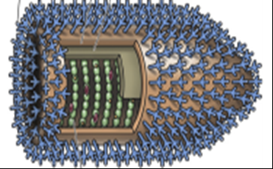
Характеристика збудника хвороби
Модель вірусу сказу, Canine and feline infectious diseases / Jane E. Sykes // 2014 by Saunders – 924 p.)

Slide 13
Епізоотологічні дані
До сказу сприйнятливі всі виді тварин.
До сказу сприйнятлива людина. Підвищеною сприйнятливістю відрізняються дикі представники родини собачих (лисиця, вовк, шакакл, єнотовидна собака), кун’їх, летючі миші, гризуни багатьх видів, а також домашні кішки різних порід.
Менш сприйнятлива до хвороби людина, собаки, велика рогата худоба, дрібна рогата худоба, коні.
Дуже слабко сприйнятливі до вірусу сказу птахи.
Природньою несприйнятливістю до вірусу сказу володіють холоднокровні та амфібії (риби, жаби, змії, ящірки, черепахи та інші представники).

Slide 14
Епізоотологічні дані
Молоді тварини різних видів більш чутливі до вірусу, ніж дорослі.
Резервуаром вірусу сказу є лише дикі та домашні плотоядні тварини окремих видів, а в деяких районах світу навіть летючі миші. Що ж стосується мишовидних гризунів, то їх не вважають резервуаром збудника. Проте їх зараження можливе і тварини хворіють так само.
З урахуванням резервуару збудника сказу відрізняють єпізоотії природнього та міського типу.
Природній (або лісний) тип називають сільватичним типом.
Міський тип ще називають урбанічним типом.
При епізоотіях урбанічного типу джерелом збудника і розповсюдженням вірусу є бродячі і безнадзорні собаки та кішки. Численність таких тварин визначає масштаби епізоотії.
При виникненні епізоотій сільватичного типу хворобу найчастіше розповсюджують дикі хижі тварини (лисиці, вовки, єнотовидні собаки тощо). Ці тварини найбільш сприйнятливі до збудника сказу. Саме ці тварини найінтенсивніше виділяють збудника у навколишнє середовище зі слиною, і що найголовніше, постійно мігрують і відрізняються підвищеною лякливістю та агресивністю.

Slide 15
Епізоотологічні дані
Ще один фактор, що має значення у розповсюдженні хвороби, це розміри популяцій кожного з видів тварин. Розмір популяції диких тварин, також відіграє свою роль.
Зі зміною чисельності диких тварин – переносників вірусу, з активністю ії міграції пов’язані періодичні під’йоми епізоотії, які частіше всього повторюються з інтервалом 2 – 3 роки.
При збільшенні щільності тварин підвищення епізоотії призводить до загибелі більшості хижаків і помітного скорочення числа випадків сказу. Але за 2 – 3 роки кількість хижаків відновлюється, контакти між ними підвищуються, і це призводить к новому під’йому.
Всі вищезгадані фактори забезпечують неприривність епізоотичного процесу, не звертаючи увагу на швидку загибель кожного хворого організму.

Slide 16
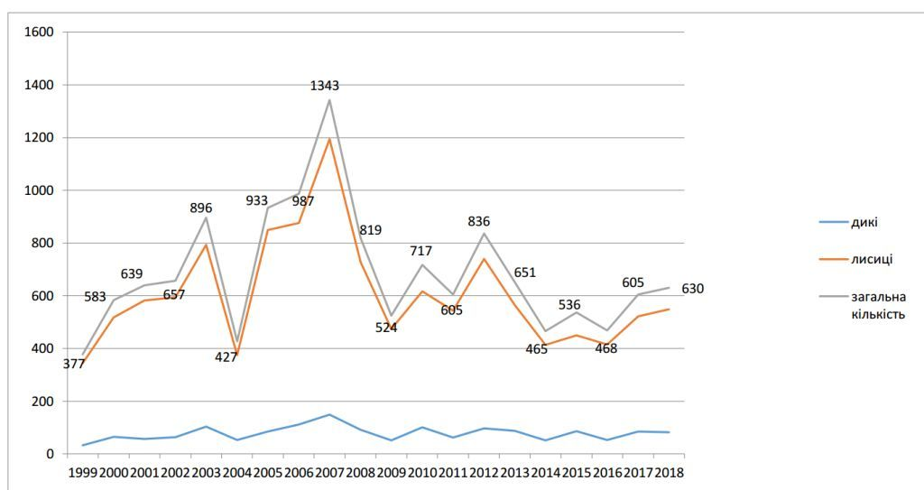
Динаміка захворюваності на сказ серед диких тварин за період 1999-2018 років
Корнієнко Л.Е. та інші, Епізоотологічні та епідеміологічні аспекти сказу в Україні за період з 1999 по 2018 рр.

Slide 17
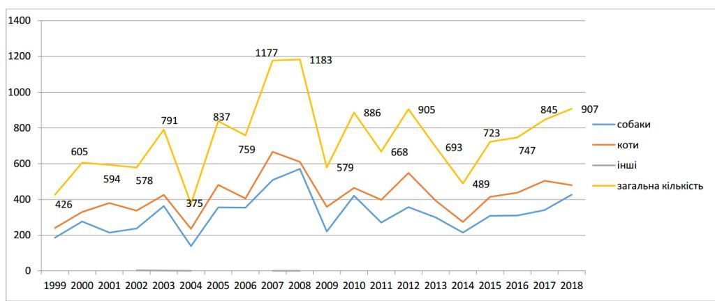
Динаміка захворюваності на сказ серед свійських тварин за період 1999-2018 рр.
Корнієнко Л.Е. та інші, Епізоотологічні та епідеміологічні аспекти сказу в Україні за період з 1999 по 2018 рр.

Slide 18
Епізоотологічні дані
У порівнянні з іншими країнами та континентами, вирішальну роль у підтриманні епізоотичного процесу в Північній Америці відіграють сіра та червона лисиці, скунси, єноти; на півдні Азії та півночі Африки – шакали; у центральній та західній Європі – червона лисиця; у країнах бувшого Радянського Союзу – червона лисиця, корсак, єнотовидна собака, вовк.
У районах Арктики провідну роль відіграє песець. В Індії хворіють лисиці, собаки, шакали, мангусти, тхори.
У Бразилії переносниками сказу є кровосисні кажани (вампіри).
Сказ цих летючих мишей на американському континенті розглядається, як окремий самостійний тип природньої (сільватичної) епізоотії.
В Україні вирішальну роль у перенесенні збудника сказу відіграє червона лисиця.

Slide 19
Епізоотологічні дані
Захворюванність на сказ серед домашніх сільськогосподарських тварин має певну циклічність.
Основна частина спалахів цієї хвороби припадає на період з лютого до квітня.
Потім спостерігаєть спад спалахів. Новий спалах починається з вересня.
Ця циклічність пов’язана з біологічними особливостями диких тварин. На початку зами починається спарювання лисиць. У кінці літа та на початку осені ростучі молоді тварини залишають місця попереднього проживання і розсіляються. І таким чином підвищується можливість перезаражування, що веде до під’йому захворюванності.
В Україні є три вагомі періоди розвитку сказу.

Slide 20
Епізоотологічні дані
1946 – 1955 роки. Спостерігається значне поширення сказу серед собак. Переважає сказ урбанічного типу. За цей період захворіло 5098 творин. Від зараження померло 267 чоловік.
1956 – 1964 роки. Цей період характеризується різьким зниженням захворюванності собак. Виявляли спорадичні випадки захворювання хиких тварин (сільватичний тип сказу). Почалося формування локальних вогнищ сільватичного типу. Почалося поширення сказу серед диких тварин. Виникли самостійні вогнища природнього типу сказу. Носіями збудника у великій кількості стали лисиці.
1965 – 1980 роки. Значне поширення сказу сільватичного типу. Значно переважає захворюванність лисиць. В середині даного періоду не стало сказу урбанчного типу. Постійна циркуляція вірусу забезпечується дикими тваринами.

Slide 21
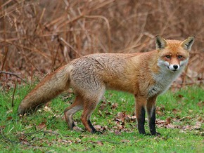
Епізоотологічні дані
Джерелом збудника є хворі тварини. Збудник виділяється зі слиною .
Зараження відбувається при потраплянні слини, що містить вірус, в здоровий огранізм. Головним чином зараження відбувається при укусах.
Можливе зараження при ослиненні пораненої шкіри.

Slide 22
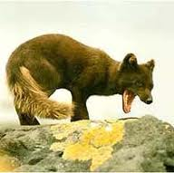

Slide 23
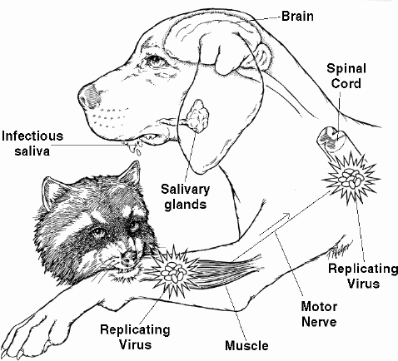
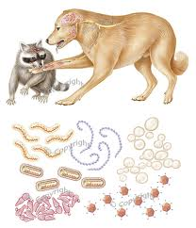

Slide 24
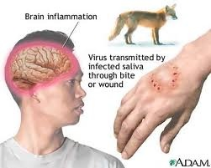

Slide 25
Для штамів рабічного вірусу характерний високий тропізм до центральної нервової системи і дуже низький – до вісцеральних органів. Тому вірус виділяється зі слиною, але не виявляється в крові, сечі, молоці хворих тварин. Саме тому природнє розповсюдження сказу серед тварин майже повністю залежить від класичного ланцюга передачі – “укус – рана”. Аліментарний та аерогенний шляхи зараження взагалі не відіграють ніякої ролі. Вірус виявляють у слинних заклозах 54 – 90 % померлих від сказу тварин. Виділення вірусу зазвичай проходить після початку клінічних ознак хвороби, але, поскільки самі перші ознаки помітити досить складно, то між початком виділення вірусу та виявлення типових симптомів сказу проходить декілька діб. У зв’зку з цим підозрілих у захворюванні (тварин, які без причин нанесли покуси) собак і кішок слід упродовж 10 днів утримувати в умовах суворої ізоляції під клінічним наглядом. Якщо у них за цей відрізок часу не проявилися ознаки сказу, то, відповідно, їх слина в момент укусу не містила вірусу.

Slide 26
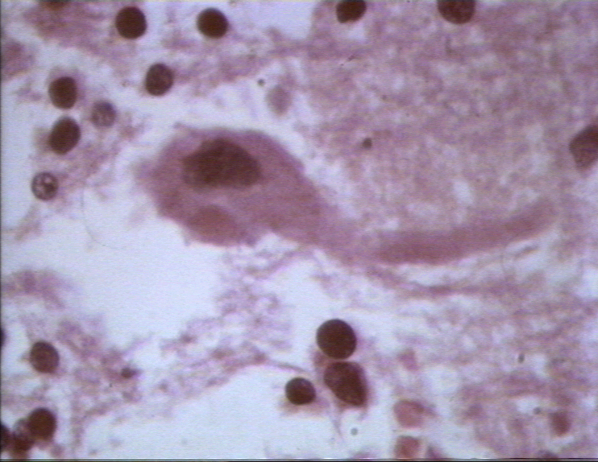
Вірус сказу у місці укусу знаходиться до двох тижнів. Розмножується в нервових клітинах та епітеліальних клітинах слинних залоз.

Slide 27
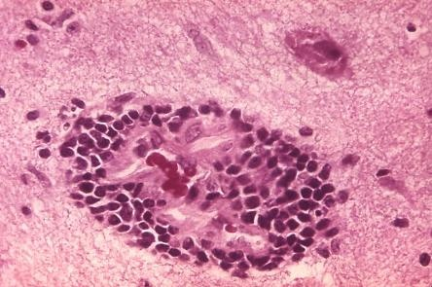

Slide 28
Характеристика вірусу
Збудником хвороби є РНК – вмістимий вірус, що належить до родини Rabdoviridae, роду Lissavirus. Має кулевидну форму. Довжина віріонів – 180 нм, діаметр – 75 – 80 нм. Культивується вірус у курячих та качиних ембріонах, в культурах клітин. Із лабораторних тварин найбільш сприятливими є билі міші, морські свинки, кролики. Штами збудника сказу, які циркулюють в природі (вуличний вірус), патогенні для всіх теплокровних.

Slide 29
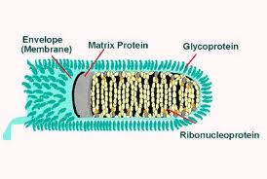
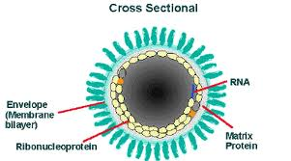

Slide 30
В найбільш високих титрах вірус накопичується в центральній нервовій системі заражених тварин, особливо в амонових рогах, корі великих півкуль головного мозку, в мозочку та довгастому мозку. Високий титр збудника міститься також в слинних і сльозних залозах. Виділені штами вірусу сказу відносяться до 4 сетотипів, 6 генотипів. До 1 серотипу належать класичні штами вірусу сказу, тоді як серотипи 2, 3, 4 – віруси, які виділені від хворих на сказ тварин. Вірус володіє двома основними антигенними властивостями. Розчинний S – антиген (нуклепротеїн капсіди) є загальним для всієї групи вірусів сказу, і відповідає за продукцію комплементзв’язуючих, преципітуючих антитіл та антитіл, які беруть участь в реакції імунофлюоресценції. Інфенкційний V – антиген (глікопротеїд зовнішньої оболонки віріона) викликає утворення віруснейтралізуючих антитіл, антигемаглютинінів і забезпечує формування імунітету. Цей антиген типоспецифічного захисту і реакції нейтралізації, в групі вірусів сказу виділяє 4 серотипи.

Slide 31
Біологічні властивості вірусу сказу обумовлені природньою мінливістю. Класичні штами, які повільно фіксуються, викликають типову картину сказу. Інші штами, навпаки, швидко фіксуються і після короткого інкубаційного періоду викликають паралітичну форму сказу, при якій не виявляють тілець Бабеша – Негрі.
Для вірусу характерне утвонення у цитоплазмі нейроцитів центральної нервової системи специфічних включень – тілець Бабеша – Негрі. Ці тільця являють собою утворення різної форми (круглої, овальної, грушевидної) величиною 0,25 – 27 мкм. В одному нейроциті може бути виявлено по одному або по декілька тілець. Такі тільця можна виявити в гістологічних препаратах та в мазках з розтертої мозкової тканини.

Slide 32
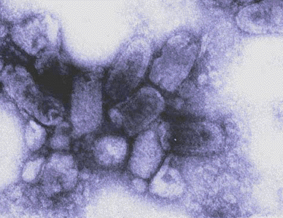
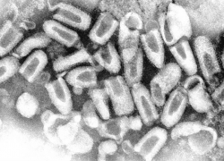

Slide 33
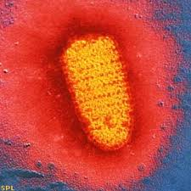

Slide 34
Стійкість вірусу сказу залежить від умов зовнішнього середовища. При 60 0С вірус інактивується через 10 хвилин. При 100 0С – миттєво. Згубно діє на вірус висушування та вплив прямих сонячних променів. Також вірус чутливий до розчину мила. Вірус стійкий до низіких температур. Місяцями зберігається у замороженому вигляді (низька температура консервує вірус). Вірус швидко гине при рН грунту нижче 5,5. В матеріалі, шо піддається гниттю, вірус зберігається упродовж 2 – 3 тижнів. При дії 1 – 2% лізолу, 2% лугу, 5%формаліну ( інактивуєтьсяза 5 хв.), 3% хлораміну інактивуєиться швидко, 1% марганцевокислого калію (за 15 хв.), 2% розчину соляної кислоти (за 15 хв.), 5% розчину саліцилової кислоти (за 5 хв.), 5% борної кислоти (за 15 хв.). вірус стійкий до дії на нього йоду та перекису водню.

Slide 35
В рідкій слині вірус зберігає вірулентні властивості упродовж доби, в сухій слині протягом 14 годин. В поверхневих шарах грунту – упродовж 2 – 3 місяців. У довгастому мозку трупа собаки – 14 днів.

Slide 36
Патогенез
Патогенез сказу залежить від особливостей організу: рівня організації центральної нервової системи, гормональної системи.
При зараженні сприйнятливої тварини вірус ще деякий час зберігається у місці проникнення, а потім по доцентрових нервових волокнах проникає до спинного і головного мозку. Вірус сказу нейротропний. Розмноження вірусу в сірій речовині мозку обумовлює розвиток дифузного негнійного енцефаліту. Найбільша кількість вірусу локалізується у корі головного мозку, амонієвих рогах, довгастому мозку, мозочку. В слинні залози вірус проникає по доцентровим нервовим шляхам із центральної нервової системи.

Slide 37
В спинному мозку концентрація вірусу дещо нижча у порівнянні з головним мозком. Також вірус виявляють у периферичній нервовій системі.
Патогенна дія вірусу сказу проявляється у токсичній дії вірусу на нервову систему. Відбувається руйнація нейроцитів, виникають дегенеративні зміни у нервовій тканині, внаслідок чого порушується діяльність центральної нервової системи. Це призводить до порушення обмінних процесів у нервовій системі, виникнення паралічів всіх життєвих центрів. Смерть живого організму наступає внаслідок паралічу та асфіксії.

Slide 38
Перебіг та клінічні ознаки
Перебіг хвороби зазвичай гострий. Інкубаційний період варіює і залежить від декількох факторів: від місця укусу, віку, кількості та глибини нанесених ран, від кількості вірусу, що потрапив у сприйнятливий організм. Чим далі знаходиться уражене місце від центральної нервової системи, тим довшим буде час проникнення вірусу до мозку і тим довшим буде інкубаційний період (наприклад, рани на кінцівках); і навпаки, чим ближча рана до мозку, тим коротшим буде інкубаційний період ( при покусах в ділянці шиї, голови, при потраплянні вірусу через око). Крім того, у молодих тварин інкубаційний період коротший, ніж у дорослих тварин. Як правило, інкубаційний період триває від 3 тижнів до 3 місяців. Однак, враховуючи вищезгадані особливості, цей період може сягати як 3 днів, так і року.

Slide 39
Клінічні ознаки не розрізняються суттєво у всіх видів тварин. Але найяскравіше вони вивчені у собак. Сказ у собак зазвичай проявляється у двох формах: буйній та тихій. Також розрізняють 5 клінічних форм прояву цієї хвороби.
1). Буйна форма;
2). Тиха (паралітична) форма;
3). Атипова форма;
4). Абортивна форма;
5). Зворотня форма.

Slide 40
Буйний сказ – це сама розповсюджена форма прояву. Клінічні ознаки найбільш виражені. Хвороба має 3 стадії розвитку: продормальна, стадія збудження, стадія паралічів.
Продормальна (початкова) стадія триває від 12 годин до 3 діб і характеризується змінами у поведінці тварини. Собака виглядає сумною, пригніченою, забивається у темні кутки або в конуру, неохоче реагує на оклик господаря.

Slide 41
В інших випадках собака надто смиренна і добра, не відходить від господаря, намагається лизати йому руки, обличчя (слина в цей час вже містити вірус). Поступово наростають неспокій і збудливість. Собака постійно переходить з місця на місце, лякається при виникненні шуму або при торканні до неї. Можуть з’явитися ознаки галюцінацій: тварина розлючено гавкає при огляді давно знайомих предметів, ніби кусає щось у повітрі (“ловить мух”). Нерідко спотворюється апетит. Собака неохоче споживає звичайні корми або ж зовсім відмовляється від споживання корму. У той же час постійно хапає ганчірки, солому, власні фекалії, гризе дерев’яні пердмети. Іноді виникає сильний зуд у місці укусу, тварина вилизує, розчісує і навіть розгризає уражену ділянку. У кінці продормальної стадії внаслідок парезу м’язів глотки утруднюється ковтання. Здається, ніби тварина вдавилася. З’являється слинотеча, гавкання стає хриплим, часто переходить у вой.

Slide 42
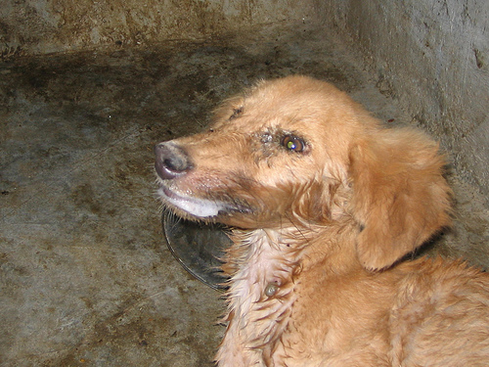
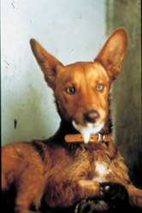

Slide 43
Наростає агресивність, собака без жодної причини може вкусити іншу тварину або людину, навіть свого господаря. Ці симптоми свідчать про перехід хвороби в стадію збудження, яка триває 3 – 4 доби. У собаки зникає відчуття страху. Вона рветься з прив’язі, гризе цепок, кидається на людей; характерним є нестримний рух вперед. За добу скажена собака може пробігти десятки кілометрів, кидаючись на оточуючих тварин і людей. Зазвичай хвора собака нападає мовчки, не спричинюючи галасу. Якщо собака знаходиться у клітці, то вона гризе підлогу і залізну огорожу стін, іноді ломаючи собі зуби і пошкоджуючи собі язика.

Slide 44
Напади буйства, які тривають декілька годин, змінюються періодами пригнічення, коли знесилена тварина нерухомо лежить. Але будь яке подразнення викликає новий приступ буйства. Нерідко спостерігаються напади судом. Поступово розвиваються паралічі м’язів (стадія паралічів, яка триває 1 – 4 доби), які призводять до повної втрати голосу (афонія), відвисання нижньої щелепи, косоокості. Розвивається параліч м’язів задніх кінцівок (собака пересувається, тягне за собою задню частину тіла), потім – тулуба, передніх кінцівок. Загальна тривалість хвороби – 8 – 11 діб, але нерідко смерть наступає вже через 3 – 4 доби.

Slide 45
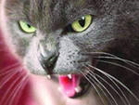

Slide 46
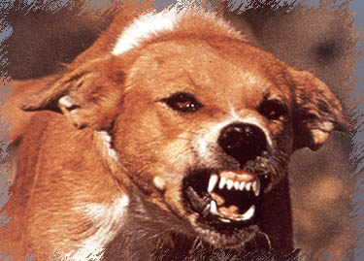

Slide 47
За тихої (паралітичної) форми сказу, яка часто зустрічається при зараженні собак від лисиць, збудження виражене слабко або взагалі відсутнє. Зазвичай першими помітними ознаками хвороби є утруднення ковтання, гіперсалівація. Потім відвисає нижня щелепа, швидко розвиваються паралічі м’язів кінцівок і тулуба, і вже через 2 – 4 доби тварина гине. Ознаки початкового періоду хвороби можуть викликати підозру на наявність стороннього тіла у ротовій порожнині або в глотці. У всіх таких випадках необхідно стерегтися зараження при наданні лікувальної допомоги.

Slide 48
Дуже рідко зустрічається атипова форма сказу, при якій собаки не проявляють ознак агресії. Хвороба характеризується підгострим перебігом, прогресуючим виснаженням тварини, атрофією м’язів, ознаками гастроентериту, пізднім розвитком паралічів. Іноді відмічають лише прогресуюче виснаження. Ще рідше реєструють абортивну форму хвороби, яка закінчується одужанням, і зворотній сказ.

Slide 49
Симтоми сказу у котів майже такі самі, як і собак. Клінічні ознаки спостерігають протягом 1 – 8 діб. Виділяють три стадії хвороби. Переважає буйна форма сказу. В продормальній стадії хвороби кішка часом виглядає настороженою, лякливою, намається сховатися у темних місцях. На початку перебігу змінюється поведінка тварини. Лагідні тварини стають злими і навпаки. Коти сильно мяукають, втрачають апетит, у них сильно розширені зіниці. При намаганні витягнути тварину зі сховища, вона може подряпати і покусати господаря, при чому часто намагається вчепитися в обличчя.

Slide 50
Ковтання утруднене, помітна слинотеча, мявкання стає хриплим. В стадії збудження кішка, як і собака, нестримно рухається вперед (але тікає недалеко), стає надто агресивною, особливо по відношенню до людей і собак. Потім швидко прогресує параліч глотки, кінцівок, м’язів тулуба. Тварина впадає у нетривалий коматозний стан. Смерть настає через 2 – 5 діб з моменту появи ознак хвороби. При паралітичній формі сказу агресивність виражена слабко або взагалі відсутня.

Slide 51
Для сказу диких м’ясоїдних найбільш характерна втрата страху перед людьми і агресивність. Особливо агресивні скажені вовки і шакали. Гідрофобії у диких хижаків, як і у тварин інших видів, не спостерігається. У стадії збудження вони спроможні перепливати доволі широкі ріки. Хворі лисиці і єнотовидні собаки серед дня можуть з’явитися у населеному пункті і вступити у бійку з собаками, не тікають і при наближенні людей. Лисиці нерідко проникають у приміщення по утриманню сільськогосподарських тварин (корів, овець), проникають у стада і отари на пасовищах, нападають на тварин. Коли починають розвиватися парези і паралічі м’язів, хворі лисиці, як і єнотовидні собаки, пересуваються в’яло, повільно, часто лягають. Але і в цей період спроможні покусати собак та необережних людей, які їх переслідують.

Slide 52
Паталогоанатомічні зміни
Паталогоанатомічні зміни при даній хворобі неспецифічні і мають певне діагностичне значення лише з урахуванням клінічних спостережень. При зовнішньому огляді трупа часто виявляють виснаження, знаходять місця укусів, іноді – розчіси уражених ділянок. Шерсть голови і шиї зазвичай змочена слиною. Виявляють ціаноз видимих слизових оболонок, в окремих випадках – пошкодження та відсутність зубів, поранення губ і язика. При розтині відмічають застійну гіперемію внутрішніх органів. Шлунок зазвичай пустий, але у м’ясоїдних у шлунку виявляють різноманітні неїстівні (сторонні) предмети, такі, як, ганчірки, солому, металеві і пластмасові предмети.

Slide 53
Нерідко слизова оболонка шлунка і тонкого відділу кишечника гіперемійована і знаходиться у стані катарального запалення, місцями виявляють крововиливи. Печінка, нирки і селезінка гіперемійовані. Сечовий міхур наповнений каламутною сечею. Легені гіперемійовані. Слизова оболонка трахеї і бронхів вкрита слизом. Гіпертрофія серця. Міокард сірувато – червоного кольору. Головний мозок і його оболонки набряклі, часто – з дрібними крововиливами.

Slide 54
Діагостика
Попередній діагноз ставиться з урахуванням епізоотологічних і клінічних даних, а також даних патологоанатомічного розтину. Беруть до уваги особливості епізоотологічної ситуації в даній місцевості та в сусідніх районах, враховують сезонність хвороби. Також враховують дані анамнезу, що свідчать про напади (або появу) підозрілих щодо захворювання диких тварин, собак, котів. З кінічних ознак найбільш важлива непровокована агресивність тварини, розвиток парезів і паралічів. Клініко – епізоотологічний діагноз дає підстави для негайного проведення міроприємств по попередженню можливості зараження людей і тварин, але даний діагноз повинен бути уточнений лабораторними дослідженнями.

Slide 55
У лабораторію направляють (з посильним) труп (або голову) дрібної тварини, а від великих тварин – голову або головний мозок . Труп , голову надсилають у подвійних поліетиленових пакетах, в металевому контейнері або в іншій вологонепроникній тарі, а мозок (свіжий або консервований 30 – 50 % - ним гліцерином) – в щільно закритих скляних банках, покладених в коробки. При взятті і запоковуванні матеріалу обов’язково дотримуються техніки безпеки, робота повинна виконуватися в гумових рукавичках, масках, захисних окулярах, по закінченні роботи ретельно миють руки з милом.

Slide 56
В лабораторії насамперед проводять мікроскопічне дослідження мозку для виявлення тілеці Бабеша – Негрі. Однак, при відсутності цих тілець, сказ не виключають. Для виявлення антигенів використовують РДП. Можна досліджувати нивіть зіпсований мозок, що пітдався гнійному роспаду. Але при негативній РДП теж неможна виключати сказ. В таких випадках використовують метод флюоресціюючих антитіл (МФА). При позитивній реакції у мазках – відбитках зі звіжого мозку або в відбитках з рогівки, оброблених антирабічною сироваткою, міченою флюоресціюючим барвником, помітні зеленуваті гранули, що світяться. Для підтвердження наявності віруса у мозку ставлять біопробу на білих мишенятах – сисунах або на кроликах. Для ідентифікації виділеного вірусу використовують РН на мишах.

Slide 57
Диференційна діагностика
Необхідно виключити такі хвороби:
1). Хвороба Ауєскі;
2). Нервова форма чуми м’ясоїдних;
3). Інфекційний енцефаломієліт коней;
4). Отруєння тварин;
5). Коліки;
6). Наявність сторонніх тіл в порожнині глотки .

Slide 58
Імунітет
В результаті вакцинації відбуваються біохімічні зміни, які обумовлюють зниження чутливості нервових клітин до вірусу. Вакцини активно стимулюють продукцію віруснейтралізуючих антитіл. При зараженні імунізованих тварин особливо помітна роль антитіл, які нейтралізують вірус у місці його проникнення. Безсумнівним є факт, що тварина, імунізована через деякий час після зараження, також не захворіє сказом. В цьому випадку має місце процес інтерференції, обумовлений тим, що вірус першим проникає до клітин, використовує клітинну ензимальну систему і включає життєдіяльність іншого вірусу. Феномен інтерференції, який обумовлює клітинну несприйнятливість, грає дуже важливу роль в механізі поствакцинального імунітету: вірус fix проникає в нервову систему частіше, ніж природній вірус, блокуючи клітинні рецептори.

Slide 59
Імунітет до сказу завжди набутий і відносний. Дорослі тварини стійкіші до хвороби порівняно з молодими тваринами того ж виду.
Штами вірусу відрізняються по вірулентності і їх поділяють на 5 груп:
1 група - Це віруси, які характеризуються підвищеною вірулентністю, коротким інкубаційним періодом (1 – 2 доби), постійним утворенням тілець Бабеша – Негрі.
2 група - До вірусів цієї групи входять такі варіанти:
2.1. Вірус, який виділений від собак, хворих так званою хворобо “скаженої собаки”. Штами, подібні йому, зустрічаються в різних районах Африки. Найбільш характерними ознаками цього захворювання є різька зміна поведінки (надмірна лякливість, настороженість, сильна агресія) та розвиток паралічів;

Slide 60
2.2. Вірус, виділений від хворої велкої рогатої худоби в Кайдеросі. Клінічні прояви хвороби нагадують чуму ВРХ, а потім наступають паралічі. Цей вірус передається через укуси кажанів;
2.3. Вірус, виділений від загиблих під час епізоотії сказу на острові Троїца у 1929 році. Клінічно хвороба проявлялася розладом ковтання, розвитком паралічів, асфіксією. Однак збудження і гідрофобії не спостерігалось. Одночасно хворілі люди і велика рогата худоба, коні, віслюки, мули. Збудник передається також через укуси кажанів.
3 група - До цієї групи вірусів відносяться штами, які виділені від песців; собак при хворобі, яку назвали “дикування”. Ця хвороба зустрічається в північних районах Росії і Канади. Симптоми дикування дещо відрізняються від протікання звичайного сказу. Слід зазначити, що людина ніколи на хворіє.

Slide 61
4 група. В цю групу включений вірус, який виділений в США, у 1940 році із мозку померлої дівчинки Флюри. Цей вірус викликає у собак і кішок, морських свинок, мишей, захворювання, яке проявляється паралічами. Ця хвороба схожа із хворобою, яка викликається вірусом Fix.
Кролики до даного вірусу малочутливі. Вірус не викликає утворення тілець Бабеша – Негрі у цитоплазмі нейронів мозку хворих.
5 група. В цю групу об’єднані віруси, виділені з організмів людей. Сюди відноситься вірус, виділений у 1929 році Коричнером – вірус Коболсі і герпесоподібний вірус ДНК.

Slide 62
Профілактика
Для профілактики сказу застосовують живі і інактивовані вакцини.
Живі вакцини одержують шляхом культивування вірусу на культурі перевиваючих клітин собаки DKN 2 – 1 (в США) або на курячих ембріонах. Це МZV – культурна і flaury – HEР – ембріональна.
Інактивовані вакцини готують в США на основі штаму CVS, культивованого в культурі клітин нирок хом’яка або в культурі клітин мозку овець, кіз, коней.
ДНДКІ ветеринарних препаратів та кормових добавок розроблено та уніфіковано науково – технічну документацію (НТД) на такі вакцини проти сказу:
1. Антирабічна вірусвакцина інактивована суха культурна із штаму “Щовково – 51 К” для імунізації собак, котів, кіз, овець, великої рогатої худоби, коней, свиней.

Slide 63
2. Антирабічна вірусвакцина інактивована суха культурна із штаму “Внуково – 32” для імунізації собак і котів.
3. Антирабічна вірусвакцина інактивована суха для імунізації диких м’ясоїдних.
4. “Рабівак – Ф” – Антирабічна вірусвакцина інактивована суха для профілактичної і вимушеної імунізації собак, котів та високоцінних сільськогосподарських тварин.

Slide 64
На даний час в Україні зареєстровано такі імпортні антирабічні вірусвакцини:
1. Nobivac rabies (фірма “Іртервет”, Нідерланди);
2. Nobivac РЛ (фірма “Іртервет”, Нідерланди);
3. Гексадог (фірма Рон – Мер’є, Франція);
4. Рабіфокс (фірма “Іпмфштофф Верк Дєссау – Торнау ГмбХ”, Німеччина);
5. Квадрікет (фірма Рон – Мер’є, Франція);
6. Nobivac Tricat – комбінована, ліофілізована вакцина, (фірма “Іртервет”, Нідерланди).

Slide 65
Штам, котрий міститься в вакцині “Інтервет”, використовують в вакцинах для людей (соціальний Інститут здоров’я Голандія) – RIVM Bilthoven. Штам розмножували на культурі клітин (Bnk 21, Clone CT) і двічі клонували. Тому вдалося уникнути вмісту білка і тим самим попередити нервово –алергічні реакції при введенні вакцини. Вірус інактивований бетапропілактоном. Ад’ювант сприяє більш тривалому зберіганню антитіл в організмі, тим самим підвищуючи стійкість к захворюванню. Вміст антигена у вакцині Nobivac rabies рівно або вище 2 (згідно вимог Європейської Фармакопеї та МОЗ (WНО).
Для профілактики сказу сільськогосподарських тварин, собак і котів використовують також культуральну інактивовану вакцину ВНІТІБП і суху інактивовану (етанолову) вакцину ВГНКІ.

Slide 66
Заходи боротьби зі сказом
Враховуючи природне поширення сказу тварин, заходи щодо боротьби з ним здійснюються комплексно органами державної ветеринарної медицини, охорони здоров’я, житлово- комунального і лісового господарства, товариства мисливців тощо під керивництвом надзвичайних протиепізоотичних комісій і органів державної влади на місцях.

Slide 67
Заходи боротьби зі сказом
В кожному конкретному випадку сказу засоби, які застосовуються для його лікідації, носять конкретний характер.
Попереджувальні засоби найбільш продуктивні в боротьбі з цим захворюванням, можна намітити ряд дій, які походять від інфекційної природи сказу і передбачуючих цілеспрямовану дію на всі ланки епізоотичного ланцюга: джерело збудника, механізм його передачі і сприйнятливе поголів’я.

Slide 68
Заходи боротьби зі сказом
Попередження занесення захворювання в благополучну місцевість.
Здійснюється карантинуваням всіх новозавезених тварин.
Велике значення має упорядкування утримання собак і котів, їх обов’язкова реєстрація.
Необхідний контрль популяції вовків, лисиць, шакалів і єнотовидних собак шляхом забезпечення їх оптимальної чисельностиі і недопущення надмірного розмноження.

Slide 69
Заходи боротьби зі сказом
Ліквідація джерел збудника інфекції досягається своєчасним виявленням і ізоляцією захворілих на сказ тварин, надійною ізоляцією підозрілих в захворюванні і підозрюваних у заражені тварин, зменшення бродячих собак і котів, як можливих розповсюдників сказу, негайним знищенням хворих тварин.
Зменшувати резервуар “дикого сказу” вдається лише тоді, коли чисельність диких твакрин (поперед всього лисиць) зменшується до мінімуму (0,5 голови на 1000 га угідь).
Охорона сільськогосподарських тварин на пасовищах в тваринницьких приміщеннях. З цією метою організовується служба пастухів із використанням щеплених проти сказу собак.
Сільськогосподарських тварин утримують в приміщеннях, які охороняються. Все це веде до розриву епізоотичного ланцюга в ланці “збудник- сприйнятлива тварина”.

Slide 70
Заходи боротьби зі сказом
Утворення несприятливості сказу у поголів’ї собак і котів у неблагополучній місцевості.
Одержується регулярним плановим профілактичним щепленням дворових тварин, не підозрюваних у зараженні.
Ліквідіція сказу в зовнішньому середовищі здійснюється шляхом своєчасного знищення або утилізації трупів тварин, які загинули від сказу і застосуванням ефективних дезинтектантів.
Роз’яснювальна робота серед населення.
Комплекс перерахованих вище заходів із достатньою ефективністю може бути здійснений тільки при достатній інформованості населення про суть захворювання, основні принципи боротьби з ними та суворе виконання правил утримання собак і котів.

Slide 71
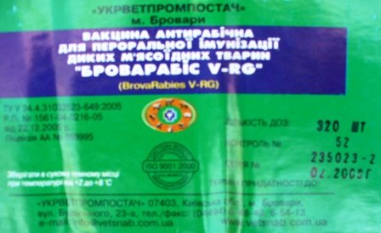
Заходи боротьби зі сказом

Slide 72
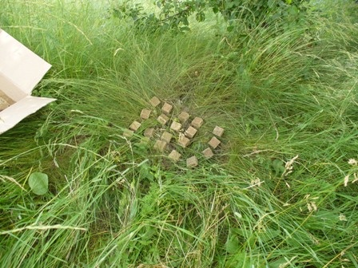
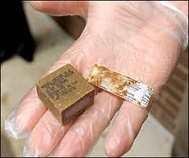
Заходи боротьби зі сказом

Slide 73
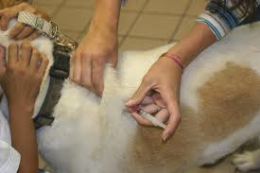
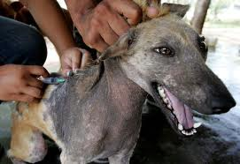
Заходи боротьби зі сказом

Slide 74
Заходи боротьби зі сказом
При спалаху сказу кожна підозрювана в захворюванні домашня тварина повинна бути негайно і надійно ізольована, а при неможливості цього – забита. Підозрілих диких тварин забивають на місці виявлення.
Трупи диких тварин (а якщо тварина велика – то голову) направляють в державну лабораторію ветеринарної медицини.
Всіх хворих і підозрілих в захворюванні, а також бродячих собак і котів (за виключенням тих, які нанесли покуси людям) негайно знищують, трупи, не знімаючи шкіри, спалюють.
Землю перекопують, змішують із сухих хлорним вапном.

Slide 75
Заходи боротьби зі сказом
Собак, котів і інших тварин, які покусали людей і тварин, ізолюють і спостерігають за ними 10 днів. Якщо за цей час у них не з’явиться ніяких ознак сказу, рахують, що в слинні в момент покусу, вірусу не було.
Цінних тварин, яких покусали підозрювані на сказ тварини, дозволяється піддати вимушеному щепленню, але не пізніше ніж через 8 днів після покусу. Вимушено імунізованих тварин ізолюють на 2 місяці.

Slide 76
Заходи боротьби зі сказом
Населений пункт (господарство, ферма) оголошується благополучним через 60 днів після останньбго випадку виділня або знищення скаженої тварини і проведення всіх заходів, які ипередбачені інструкцією.
У випадках спалаху сказу серед диких тварин, відстріл необхідно проводити в радіусі 40 кілометрів.
Заборонено знімати шкіри з виявлених трупів і загиблих тварин з незвичайною поведінкою.
Трупи спалють.
Заходи по боротьбі зі сказом тварин регламентовані в “Інструкції по заходи боротьби зі сказом” №2 від 19.01.1994,
https://zakon.rada.gov.ua/laws/show/z0054-94#Text

Slide 77
Список рекомендованої літератури
Недосєков В.В., Гонтарь А.М., Сорокіна Н.Г., Кісера Я.В., Інфекційні хвороби собак і котів. Агроосвіта. 2016. - 234 с.
Каришева А.Ф. Спеціальна епізоотологія. – Київ : Вища освіта, 2002. – 703 с.
Ярчук Б.М., Вербицький П.І., Литвин В.П. та ін. Загальна епізоотологія. - Біла Церква, 2002,- 656 с.
Чандлер Е., Гаскелл К., Гаскелл Р. Болезни кошек (Feline Medicine and Therapeutics)/ Пер. с англ., - М.: Аквариум Принт, 2011. -688с.: ил.+24 стр. цв. вкл.
Недосєков В.В., Макаров В.В. Міжнародна класифікація хвороб і особливо небезпечні інфекції тварин/ Навчальний посібник. - Київ. – 2010. 120 с.
Практикум з ветеринарної вірусології / В.Г. Скибіцький, І.І. Панікар, О.А., Ткаченко та ін. – К.: Вища освіта, 2008. – 208 с.
Сюрин В.Н., Белоусова Р.В., Фомина Н.В. Диагностика вирусных болезней животных. Справочник. -М.: Колос, 1991.
Сюрин В.Н., Самуйленко А.Я., Соловьев Б.В., Фомина Н.В. Вирусные болезни животных. − Москва, ВНИТИБП, 928 с.
Борисевич В.Б., Борисевич Б.В. Болезни собак.-К., 1996.-364 с.
Шевченко Т.П., Будзанівська І.Г., Поліщук В.П. Віруси мікроорганізмів. Курс лекцій: Навчальний посібник. -К.: Глобус, 2013. -150 с.
М. Дей, М. Хорзінек, Р. Шульц та Р. Сквайрс Керівництво з вакцинації собак та котів, розроблене Групою з формування керівництва з вакцинації (VGG) Міжнародної ветеринарної асоціації дрібних тварин (WSAVA), 2015, https://wsava.org/wp-content/uploads/2020/01/WSAVA-Vaccination-Guidelines-2015.pdf

Slide 78
Інформаційні ресурси
Всесвітня організація охорони здоров'я тварин (англ. World Organization for Animal Health, Office International des Epizooties, OIE), //www.oie.int/
Terrestrial Animal Health Code, GLOSSARY, https://www.oie.int/index.php?id=169&L=0&htmfile=glossaire.htm
Aquatic Animal Health Code, GLOSSARY, https://www.oie.int/index.php?id=171&L=0&htmfile=glossaire.htm
Manual of Diagnostic Tests and Vaccines for Terrestrial Animals 2019, https://www.oie.int/en/standard-setting/terrestrial-manual/access-online/
Manual of Diagnostic Tests for Aquatic Animals, https://www.oie.int/en/standard-setting/aquatic-manual/
Продовольча та сільськогосподарська організація ООН (англ. Food and Agriculture Organization, FAO), http://www.fao.org/
Світова організація торгівлі (англ. World Trade Organization, WTO), https://www.wto.org/
National Institutes of Health (NIH), https://www.nih.gov
Всесвітній фонд дикої природи (англ. World Wide Fund for Nature,), http://wwf.org/
National Center for Biotechnology Information, U.S. National Library of Medicine, Viral Genomes, https://www.ncbi.nlm.nih.gov/genome/viruses/

Slide 79
Дякую за увагу!

